Slide 1
“Litigación climática en los tribunales internacionales" 17 de abril de 2024, de 16:00 a 18:00h
Edgardo sobenes
www.edgardosobenes.com

Slide 2
La función de la Corte es resolver, de conformidad con el derecho internacional, las controversias jurídicas que le sometan los Estados y emitir opiniones consultivas sobre las cuestiones jurídicas que le remitan los órganos y organismos especializados autorizados de las Naciones Unidas.

Slide 3
Casos Contenciosos: 97 Estados han sido parte en procedimientos contenciosos: 27 Estados africanos, 16 Estados latinoamericanos y caribeños; 19 Estados asiáticos; y 35 Estados de Europa y otros lugares. Estos Estados han presentado un total de 148 casos ante la CIJ. Procesos No-Contenciosos: 125 Estados y 11 organizaciones internacionales habían participado en 28 procedimientos consultivos. Este número está en aumento con la nueva solicitud de Opinión Consultiva del cambio climático. Nota: Estas estadísticas no incluyen los nuevos casos incoados en el último año

Slide 4
¿Son las opiniones consultivas vinculantes en sentido estricto?
“Se ha dicho que el principal inconveniente del procedimiento consultivo es que conduce a la emisión de opiniones no vinculantes […] "[l]as sentencias de la Corte [en los procedimientos contenciosos], de conformidad con el artículo 59 del Estatuto, sólo son vinculantes entre las partes. En ausencia de una norma internacional de precedente, el valor de estas decisiones, más allá del marco de un caso concreto, reside en su calidad técnica y la autoridad de la Corte. Lo mismo ocurre con las opiniones consultivas, salvo que, como hemos visto los debates ante la Corte son más abiertos y la Corte tiene más libertad para elegir sus respuestas.”
Sr. Philippe Couvreur , anterior Secretario de la CIJ y Juez Ad Hoc

Slide 5
Las Opiniones Consultivas, constituyen, del mismo modo que las sentencias en casos contenciosos, la jurisprudencia de la CIJ, y por lo tanto, tienen el mismo peso jurídico que las sentencias;
una de las ventajas de una opinión consultiva es que no se limita únicamente a cuestiones derivadas de litigios entre dos países. Por el contrario, puede abordar cuestiones de internacionales de amplia aplicación;
la actividad de la Corte en los procedimientos consultivos no difiere de la de los procedimientos contenciosos en el sentido de que la actividad de la Corte es idéntica, es decir la interpretación de las normas jurídicas y la aclaración de su aplicabilidad y aplicación. Esto incluye asuntos como la interpretación de tratados multilaterales (incluida la Convención Marco de las Naciones Unidas sobre el Cambio Climático);
a través de su jurisdicción consultiva de la Corte proporciona orientación sobre cuestiones jurídicas complejas que requieren aclaración e interpretación de una de manera coherente.
Es precisamente porque las opiniones consultivas tienen un peso jurídico sustancial en el desarrollo del derecho internacional, que a menudo se utilizan para aclarar las obligaciones internacionales de los Estados, en especial cuando afectan a intereses comunitarios, lo que es el caso del (evidentemente) del cambio climático, que tiene repercusiones de gran alcance que afectan a la comunidad en su conjunto, incluidos los bienes comunes globales como la atmósfera, los océanos y la biodiversidad global.

Slide 6
Obligations of States in respect of Climate Change
La Asamblea es un órgano autorizado competente para pedir la Opinión Consultiva: artículo 96(1) de la Carta de la ONUl artículo 65(1) del Estatuto de la CIJ.
La Opinión Consultiva sobre el Cambio Climático se refiere a una cuestión jurídica:
La Corte ha explicado que:
"las cuestiones... enmarcadas en términos de derecho y que plantean problemas de derecho internacional... son por su propia naturaleza susceptibles de una respuesta basada en el derecho" y "por lo tanto parecen... ser cuestiones de carácter jurídico "
"una solicitud de la Asamblea General de una opinión consultiva para que examine una situación en relación con el derecho internacional se refiere a una cuestión jurídica”
" no puede atribuir un carácter político a una solicitud que, formulada en términos abstractos, le invita a emprender una tarea esencialmente judicial, la interpretación de una disposición convencional” y agrega diciendo que “no le interesan los motivos que puedan haber inspirado esta petición ".

Slide 7
(a) What are the obligations of States under international law to ensure the protection of the climate system and other parts of the environment from anthropogenic emissions of greenhouse gases for States and for present and future generations? (b) What are the legal consequences under these obligations for States where they, by their acts and omissions, have caused significant harm to the climate system and other parts of the environment, with respect to: (i) States, including, in particular, small island developing States, which due to their geographical circumstances and level of development, are injured or specially affected by or are particularly vulnerable to the adverse effects of climate change? (ii) Peoples and individuals of the present and future generations affected by the adverse effects of climate change?”
Fuente: United Nations General Assembly, sixty-fourth plenary meeting held on 29 March 2023, Resolution 77/276 “Request for an advisory opinion of the International Court of Justice on the obligations of States in respect of climate change”

Slide 8
(a) What are the obligations of States under international law to ensure the protection of the climate system and other parts of the environment from anthropogenic emissions of greenhouse gases for States and for present and future generations?

Slide 9
(b) What are the legal consequences under these obligations for States where they, by their acts and omissions, have caused significant harm to the climate system and other parts of the environment, with respect to: (i) States, including, in particular, small island developing States, which due to their geographical circumstances and level of development, are injured or specially affected by or are particularly vulnerable to the adverse effects of climate change? (ii) Peoples and individuals of the present and future generations affected by the adverse effects of climate change?”

Slide 10
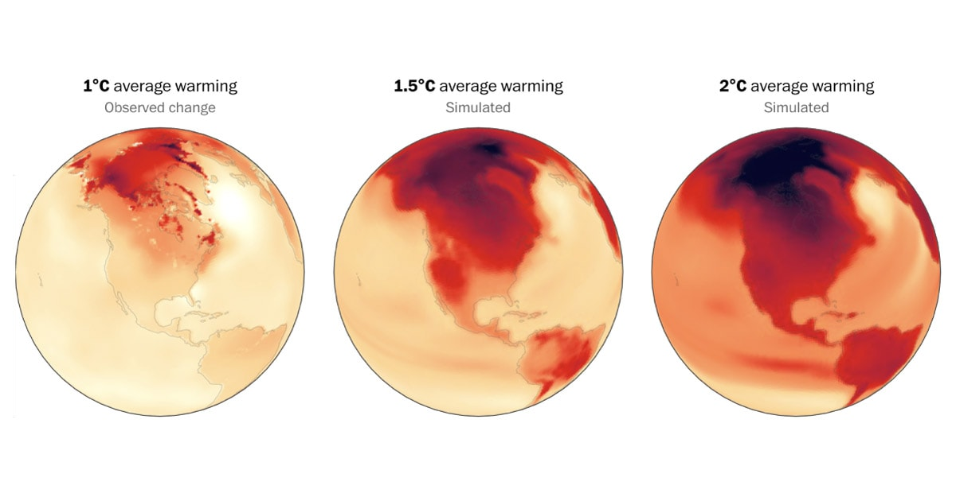
1,5 °C es el umbral crítico establecido en el Acuerdo de París para determinar las obligaciones de los Estados de proteger el sistema climático. Eso no quiere decir los aumentos de la temperatura media mundial por debajo de 1,5 °C no tienen un riesgos e impactos significativos, algunos de ellos irreversibles, para los sistemas humanos y naturales.

Slide 11
Marco Jurídico
Acuerdo de París
Derecho Consuetudinario Internacional
Otros Tratados y Convenciones: Convención de las Naciones Unidas sobre el Derecho del Mar, el Convenio de Viena para la Protección de la Capa de Ozono y el Protocolo de Montreal relativo a las sustancias que agotan la capa de ozono, el Convenio sobre la Diversidad Biológica y la Convención de las Naciones Unidas de Lucha contra la Desertificación , el Pacto Internacional de Derechos Civiles y Políticos (PIDCP), el Pacto Internacional de Derechos Sociales, Económicos y Culturales (PIDESC), la Convención de las Naciones Unidas sobre los Derechos del Niño (CDN) y otros tratados fundamentales de derechos humanos de las Naciones Unidas.

Slide 12
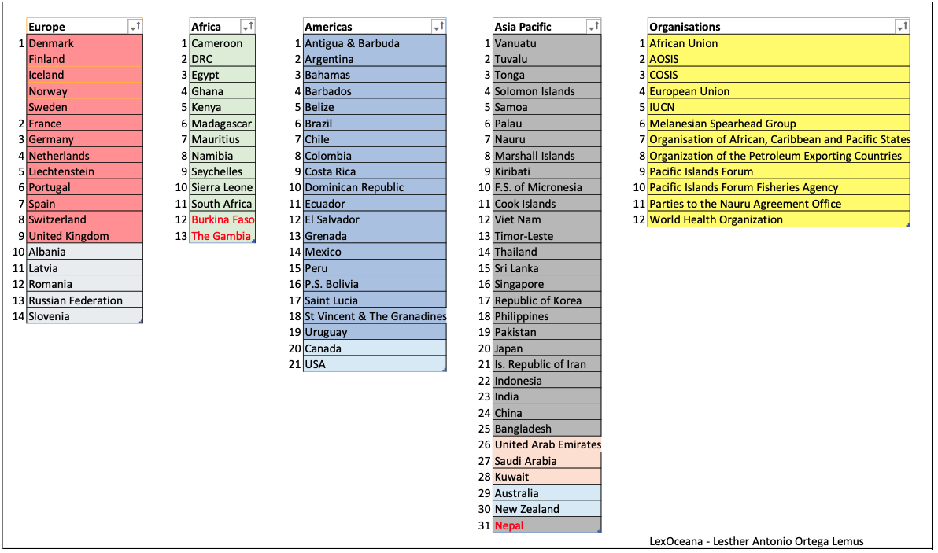
Participación en el Proceso Consultivo

Slide 13
Gracias
Edgardo sobenes
www.edgardosobenes.com

